Slide 1

Las Alteraciones de Aragón
Marta Jordán, Noemí Moreno y Jesús María Mora.

Slide 2
Índice
Contextualización.
Saberes básicos.
Competencias específicas.
Criterios de evaluación.
Objetivos.
Temporalización.
Metodología y actividades.
Conexión con otras áreas.
Atención a la diversidad.
Evaluación.
Competencias clave y perfil de salida.
Referencias.

Slide 3
Contextualización
Colegio María Rosa Molas (Zaragoza)
Alumnado de 3º ciclo de E.P., concretamente con los alumnos y alumnas de 5º de Primaria.
El alumnado tiene un nivel medio en el aula.
Buena adquisición y buen desarrollo del lenguaje por parte del alumnado.

Slide 4
Saberes básicos
Bloque A: Cultura científica. Iniciación a la actividad científica en Ciencias Sociales.
Bloque B: Sociedades y territorios.

Slide 5
Competencias específicas
Sesión 1.
Competencia específica 3.
Competencia específica 6.
Sesión 2.
Competencia específica 1.
Competencia específica 3.
Sesión 3.
Competencia específica 1.
Competencia específica 2.
Competencia espcífica 3.

Slide 6
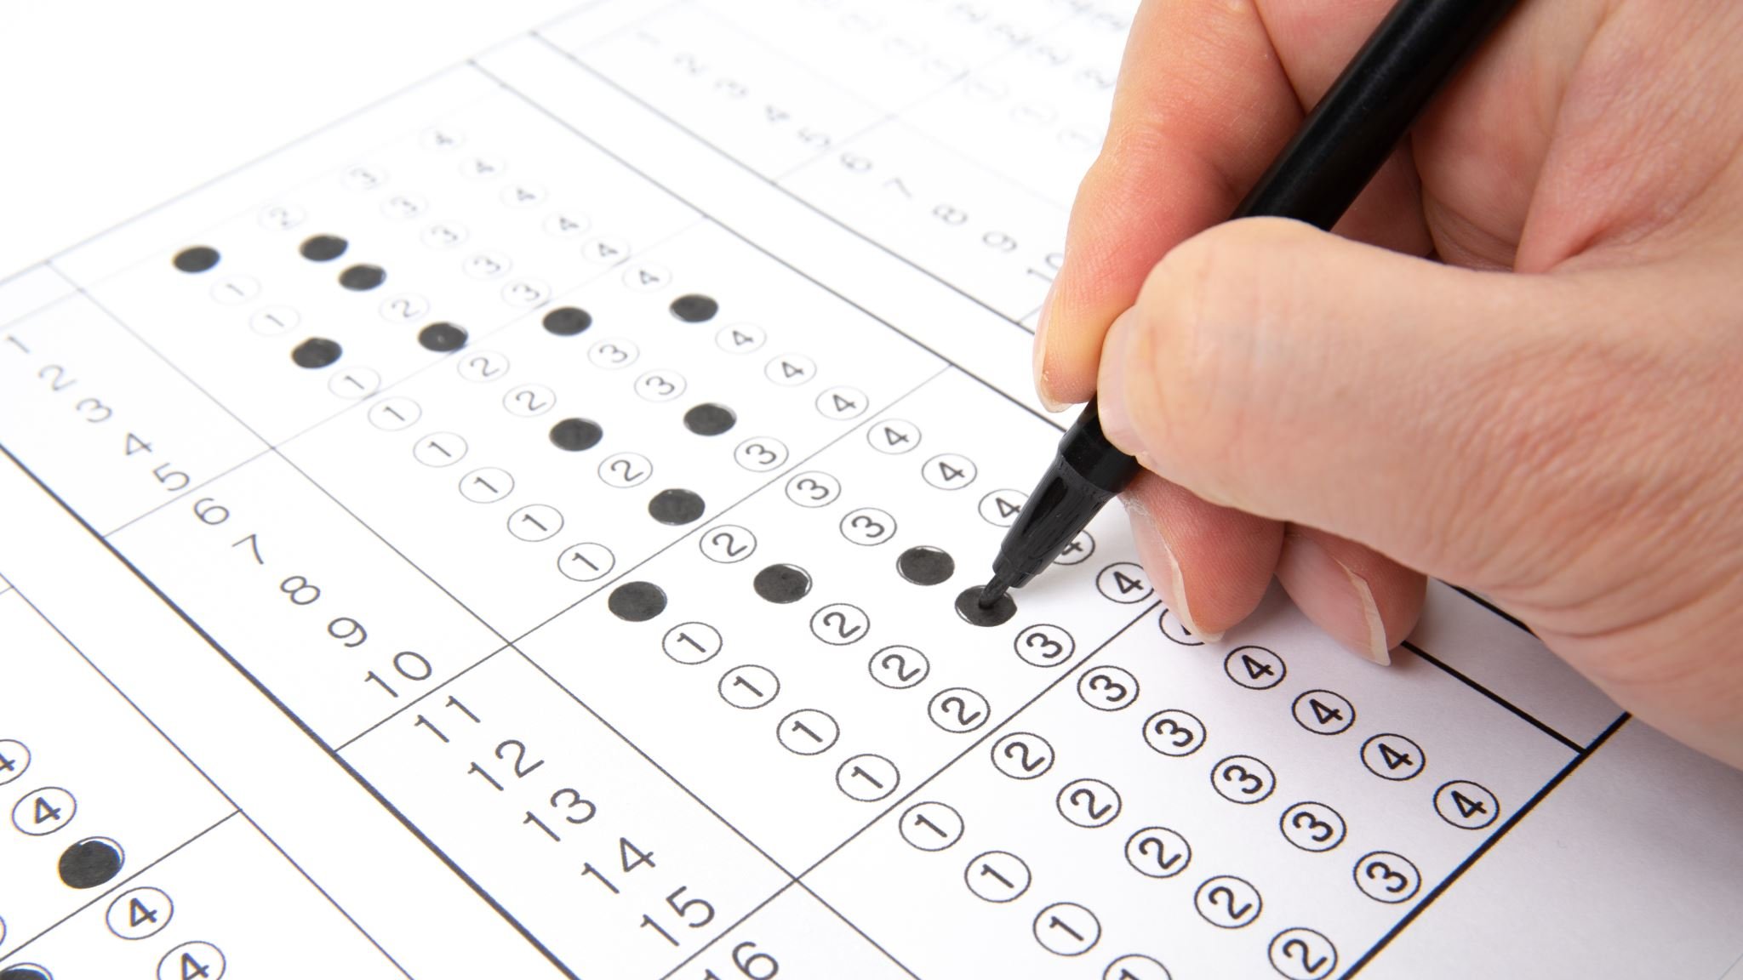
Criterios de Evaluación

Slide 7
Objetivos
Fomentar la creatividad acerca de las Alteraciones de Aragón por parte del alumnado de EP.
Asociar el orden de una serie de sucesos históricos y comprender su correlación por parte del alumnado de EP.
Reflexionar sobre los sucesos históricos acaecidos en el siglo XVI, conocidos como Alteraciones de Aragón y sus implicaciones.
Conocer el papel del rey vigente en el desencadenamiento de los hechos que ocurrieron en las alteraciones de Aragón.
Notes:
Jesús

Slide 8
Temporalización
Esta situación de aprendizaje la dividiremos en tres sesiones.
Notes:
Marta

Slide 9

Metodología y actividades

Slide 10
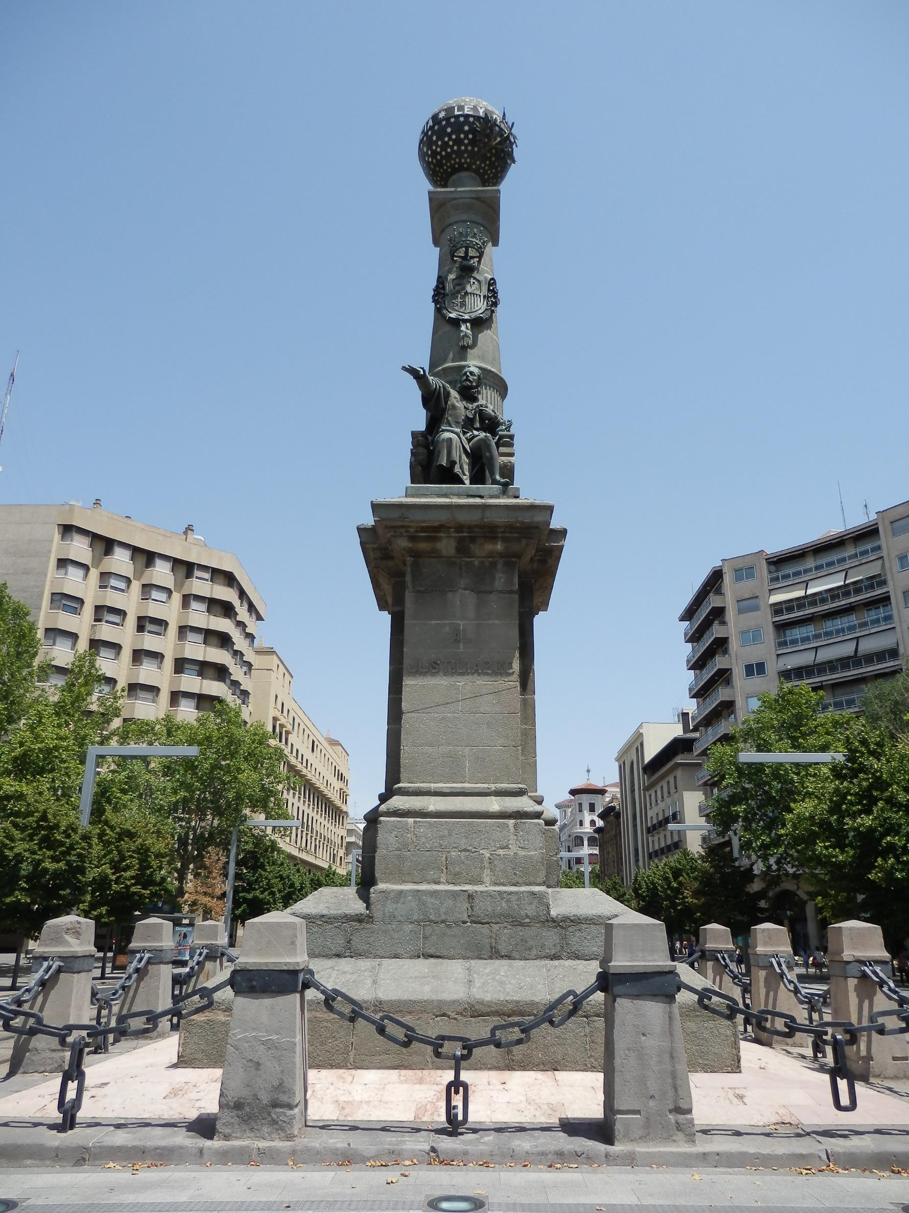
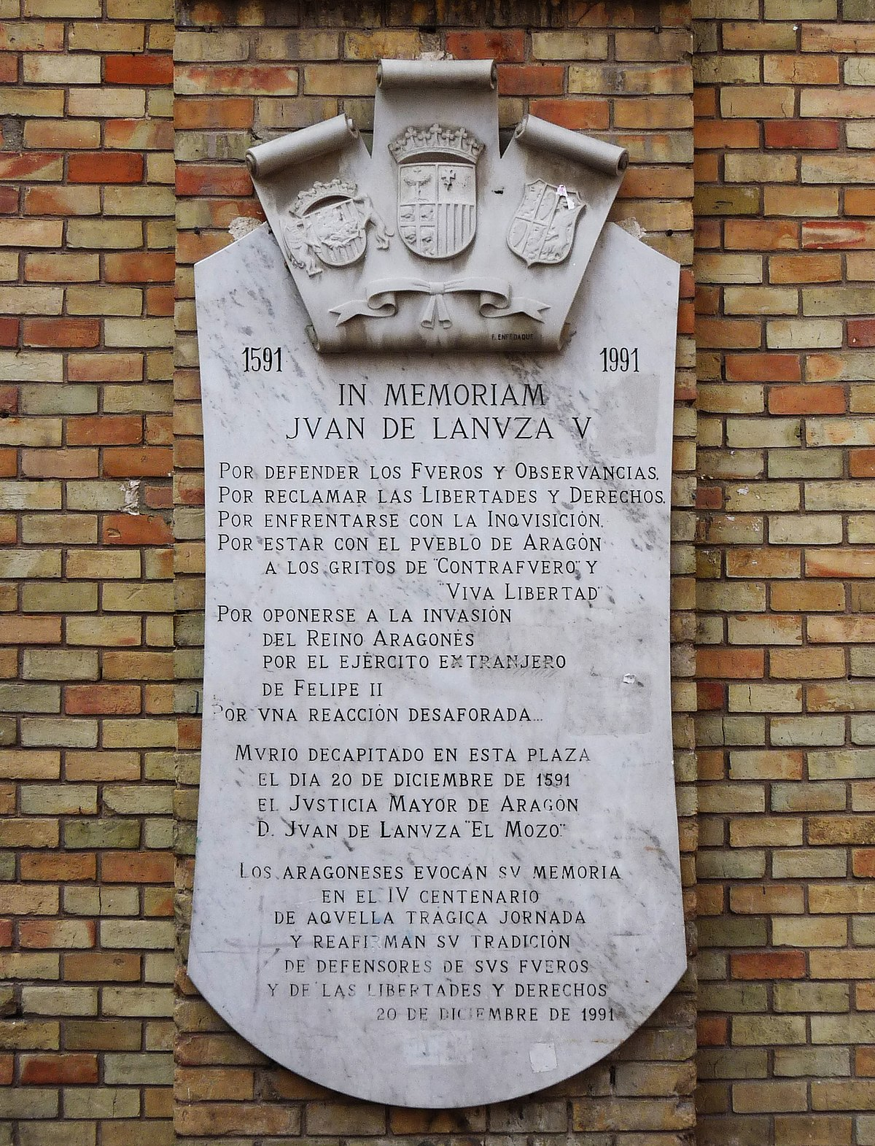
Sesión 1
¿Cuándo nació Juan de Lanuza?
¿Cuándo murió?
¿Crees que vivió mucho o poco?
¿A qué se dedicó Juan de Lanuza?
¿Quién estuvo antes que él en su cargo?

Slide 11
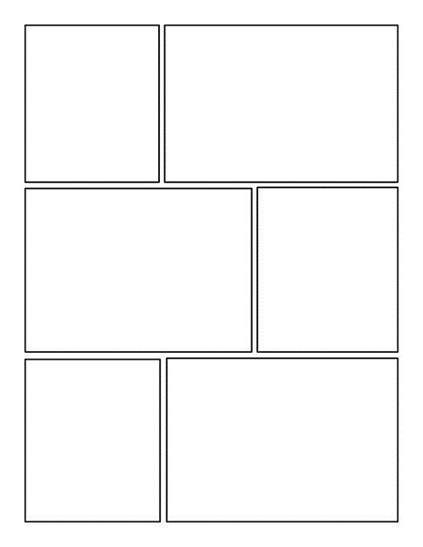
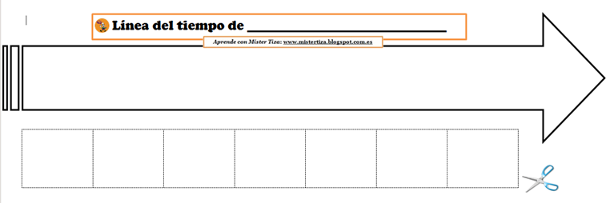
Sesión 2
Actividad 1: Historieta sobre Juan de Lanuza.
Actividad 2: Línea del tiempo sobre Juan de Lanuza y Felipe II.

Slide 12
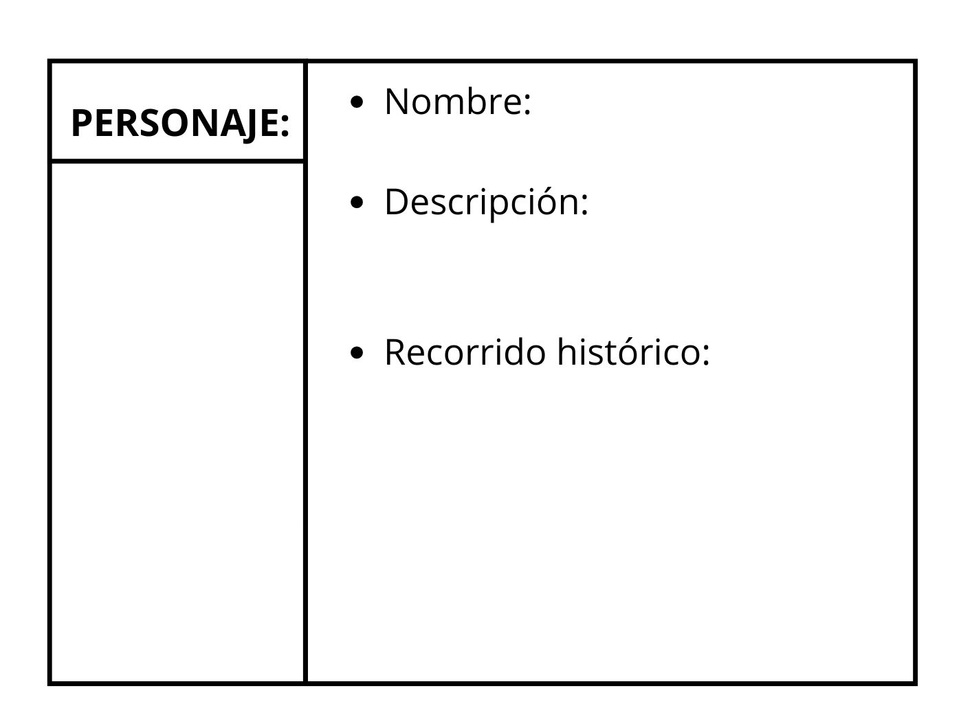
Sesión 3
Actividad: Ficha del autor.
Notes:
Marta

Slide 13

Conexión con otras áreas
Lengua Castellana.
Educación Plástica y Visual.
Notes:
Jesús

Slide 14

Atención a la diversidad
Notes:
Jesús

Slide 15

Evaluación
Sesión 1: Observacional. Capacidad de debate y de búsqueda en las fuentes.
Sesión 2:
Actividad 1: Lista de cotejo.
Actividad 2: Rúbrica.
Sesión 3: Rúbrica.

Slide 16
Competencias clave y perfil de salida
Competencia de conciencia y expresiones culturales.
Competencia personal, social y de aprender a aprender.
Competencia digital.
Notes:
Marta

Slide 17

Bibliography

Slide 18
Las Alteraciones de Aragón
Marta Jordán, Noemí Moreno y Jesús María Mora.

